Slide 1




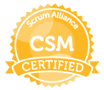

Angel núñez Agile Consultant & Trainer

Slide 2
TECHNICAL DEBT
Email: angel.nunez.salazar@gmail.com
Blog: http://snahider.blogspot.com
Twitter: @snahider
Angel Núñez Salazar

Slide 3


¿ Cómo nos sentimos acerca de la calidad de nuestro código ahora ?
1
5
Notes:
Most likely, however, you will see a bunch of 2s or worse, and very few 4s and 5s. The term for this is Technical Debt,
Congratulations, you have just revealed a serious problem! You have even quantified it.
Don’t worry, you aren’t alone, this is a very common problem. <rant>However, it’s also a very stupid, unnecessary problem so I’m baffled by why it is so common.</rant>

Slide 4
¿ Cómo creemos que será la calidad de nuestro código dentro de 6 meses ?
1
5
Notes:
Most likely, however, you will see a bunch of 2s or worse, and very few 4s and 5s. The term for this is Technical Debt,
Congratulations, you have just revealed a serious problem! You have even quantified it.
Don’t worry, you aren’t alone, this is a very common problem. <rant>However, it’s also a very stupid, unnecessary problem so I’m baffled by why it is so common.</rant>

Slide 5
Release Timeline
V2
V3
V4
V4.5
V5
V6
V7
V8
V1
¿?

Slide 6
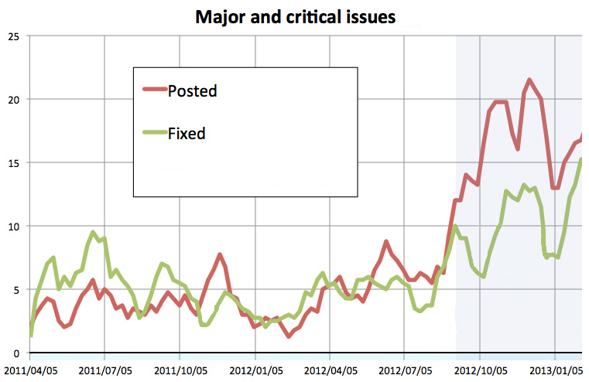
Mediciones

Slide 7

La Víctima
Drupal Core
Versión: 8.0 Dev
Uno de los CMS más usados y populares del mundo.
Notes:
http://xjm.drupalgardens.com/blog/technical-debt-drupal-8-or-when-will-it-be-ready

Slide 8
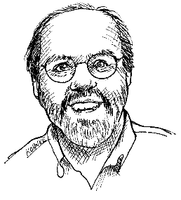

Metáfora
Shipping first-time code is like going into debt.
A little debt speeds development so long as it is paid back promptly with a rewrite.
The danger occurs when the debt is not repaid.
Every minute spent on not-quite-right code counts as interest on that debt.
Notes:
http://xjm.drupalgardens.com/blog/technical-debt-drupal-8-or-when-will-it-be-ready

Slide 9

Una Definición
"Technical Debt is everything that makes your code harder to change"
Tom Poppendieck Lean Software Development
Notes:
http://xjm.drupalgardens.com/blog/technical-debt-drupal-8-or-when-will-it-be-ready

Slide 10
Cómo mantener la Deuda Técnica bajo control
Prácticas
Code Reviews
Refactoring
Continuous Integration
Done Definition
Quality Metrics
……….
Test Automation

Slide 11
Ejercicio Clean Code VS Dirty Code
En parejas:
Revisar https://gist.github.com/snahider/7637818 y responder ¿Es un código “limpio” o un código “sucio”?.
Revisar https://gist.github.com/snahider/7637927 y responder ¿Es un código “limpio” o un código “sucio”?.
¿Cómo identificamos que un código es “limpio” o “sucio”?

Slide 12
Code Smells
Email: angel.nunez.salazar@gmail.com
Blog: http://snahider.blogspot.com
Twitter: @snahider
Angel Núñez Salazar

Slide 13

Code Smells
Diseño que duplica, complica o acopla el código.
Si huele mal, cámbialo!
Cada Code Smell documenta un "clásico" problema en el diseño.
Notes:
Warnings about potential problems in code.
Code Smells document wisdom about how not to design software!
Aquí es cuando entra el término code smells, que no es otra cosa que criterios más solidos o señales de advertencia que podemos percibir en nuestro código de cuando probablemente sería una buena idea aplicar el refactoring.

Slide 14
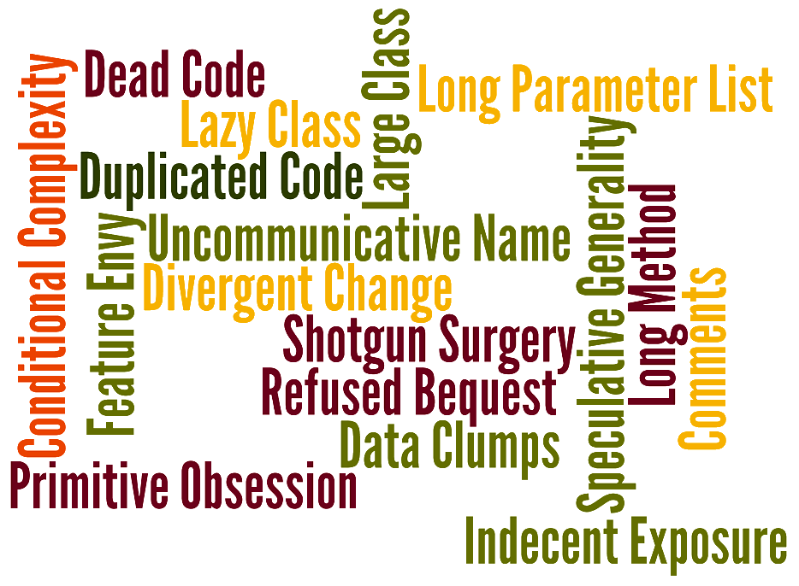
Notes:
Ciertamente no son criterios precisos, ya que no existe ninguna métrica que sea rival ante la intuición y experiencia humana, pero son buenos indicadores a tomar en cuenta de que probablemente deberíamos tomar una acción en el código. Lo que también significa que debemos desarrollar ese sentido o intuición de cuando muchas líneas de código son muchas y cuando muchas variables son realmente muchas.

Slide 15

¿Cómo vamos a incrementar la sensibilidad de nuestra nariz?
Aprender los code smells más importantes
Reconocer code smells en nuestro código
Considerar como limpiar un code smell.

Slide 16
Ejercicio Aprender y reconocer Code Smells dentro del código
Cada uno tiene asignado un Code Smell de manera aleatoria.
Todos tienen un catalogo de Code Smells y un pequeño listado de atributos de calidad de software.
De manera individual:
Entender el significado del smell que le ha sido asignado.
Pensar un ejemplo de código muy sencillo que ayude a entender mejor el smell.
Identificar cuál es el atributo de calidad más afectado.

Slide 17
Ejercicio Aprender y reconocer Code Smells dentro del código
En parejas, explicarse mutuamente el Smell y discutir sobre los puntos anteriores.
Notes:
Nos juntamos en grupos, cada pareja comparte el significado

Slide 18
Ejercicio Aprender y reconocer Code Smells dentro del código
En grupos, cada pareja explica sus Smells al resto del grupo y discuten al respecto.
Notes:
Nos juntamos en grupos, cada pareja comparte el significado

Slide 19
Ejercicio Aprender y reconocer Code Smells dentro del código
Se mostrará imágenes con analogías que representen a los Code Smells.
Identificar entre todos de qué Code Smell se trata.
A la persona que le tocó ese Code Smell, se levanta y lo comparte con el resto.

Slide 20

Duplicated Code

Slide 21
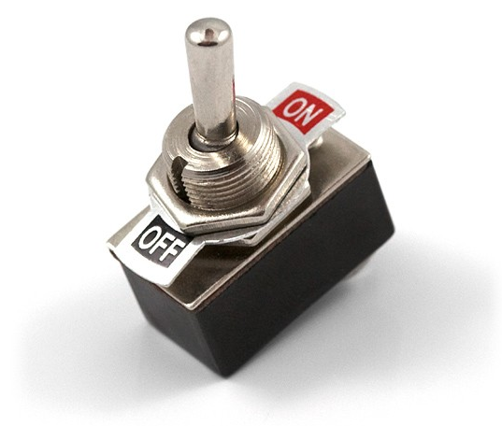
Switch Statements

Slide 22

Long Parameter List

Slide 23

Lazy Class

Slide 24

Data Clumps

Slide 25
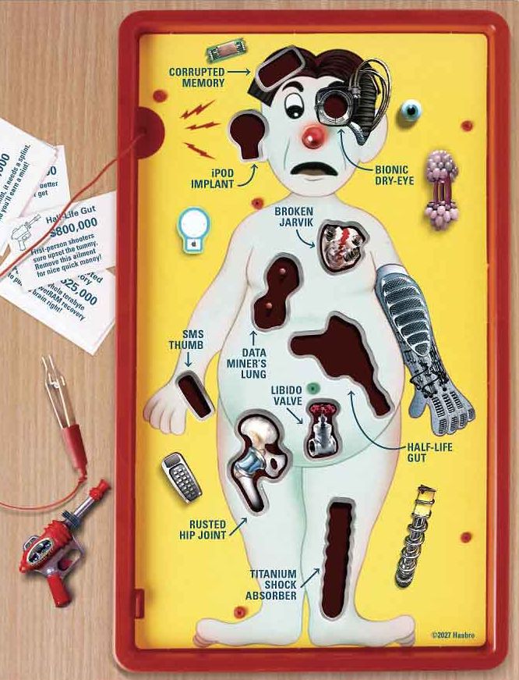
Shotgun Surgery

Slide 26

Primitive Obsession

Slide 27

Feature Envy

Slide 28
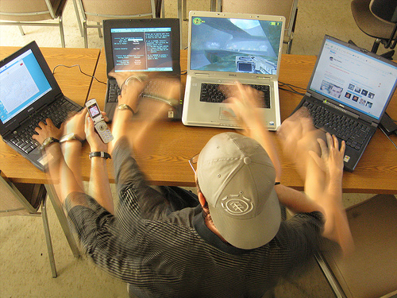
Divergent Change

Slide 29

Refused Bequest

Slide 30
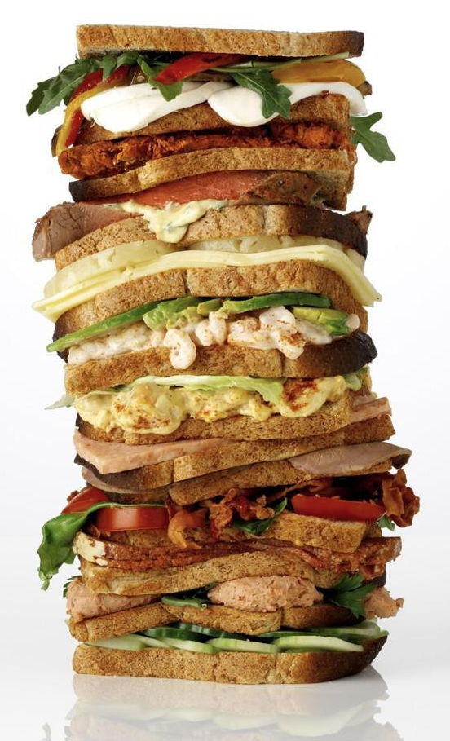
Long Method

Slide 31
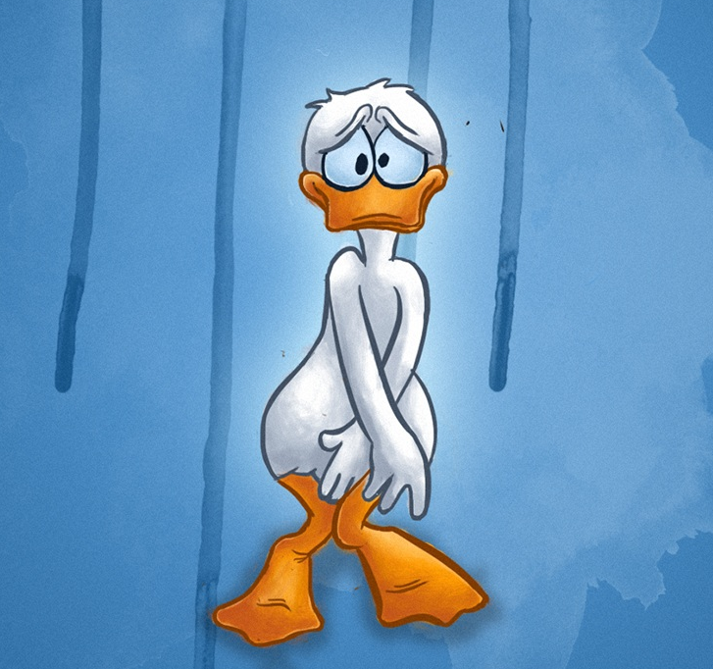
Indecent Exposure

Slide 32

Speculative Generality

Slide 33
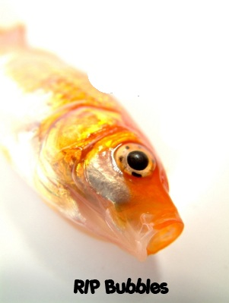
Dead Code

Slide 34

Comments

Slide 35
Ejercicio Aprender y reconocer Code Smells dentro del código
A cada persona se le ha entregado un ejemplo de código real.
En parejas:
Identificar dentro del código todos los smells que le han sido asignados al grupo. (Apuntar la clase y método donde identifiquen el smell)
Notes:
No buscar Dead Code y opcionalmente Speculative Generality
No hay ejemplos para Shotgun Surgery

Slide 36
Ejercicio Aprender y reconocer Code Smells dentro del código
En grupos, discutir y contrastar los resultados con las otras parejas del grupo.

Slide 37
Ejercicio Aprender y reconocer Code Smells dentro del código
Uno a uno nombraremos cada Code Smell.
Cualquier miembro del grupo donde le tocó ese Code Smell se levanta, explica al resto donde lo identificó y por qué cree que se encuentra ahí.

Slide 38
Refactoring
Email: angel.nunez.salazar@gmail.com
Blog: http://snahider.blogspot.com
Twitter: @snahider
Angel Núñez Salazar

Slide 39
¿Qué es Refactoring ?
“Es una técnica disciplinada que nos permite mejorar la estructura interna del código sin alterar su comportamiento.”
http://www.refactoring.com/

Slide 40
¿Por qué es importante? Por qué necesito arreglar algo si no está roto
Por que si tenemos un código:
Poco entendible
Duplicado
Muy complejo
… es más difícil modificar o agregar funcionalidad (valor de negocio) y por lo tanto más costoso en tiempo y dinero.
Notes:
Recordar que en un enfoque ágil entregamos valor de manera constante.

Slide 41
Beneficios del Refactoring
Nos ayuda a entregar más valor más rápidamente.
Hace que sea más fácil agregar nuevo código.
Mejora el código ya existente.
Permite que la codificación sea menos molestosa.
Aumenta la reusabilidad.
Reduce los bugs.
Notes:
Qué nos motiva a mejorar el código.

Slide 42
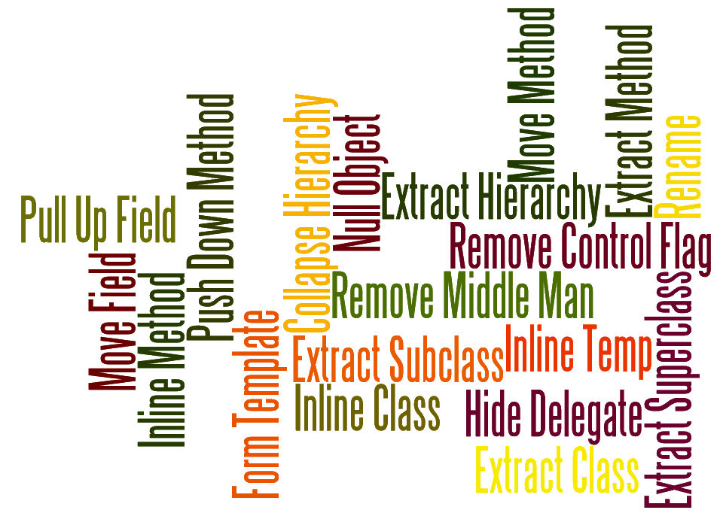

Slide 43

¿Cómo refactorizar?
Baby Steps
En pasos pequeños ayuda a prevenir la introducción de defectos.

Slide 44
¿Cómo refactorizar?
Ejecutar Tests Frecuentemente
Cualquier cambio al código puede introducir defectos. Ejecutar los tests luego de cada cambio nos permitirá detectar errores de manera oportuna.
Small Refactoring
Run Test
Small Refactoring
Run Test
….

Slide 45
Ejercicio Identificando Refactorings dentro del código.
A cada persona se le ha entregado un catálogo de Refactorings.
En parejas:
Identificar que refactorings de ese catálogo solucionarían cada uno de todos los smells. (Utilizar la tabla para apuntar las respuestas)

Slide 46
Ejercicio Identificando Refactorings dentro del código.
En grupos, discutir y contrastar los resultados con las otras parejas del grupo.

Slide 47
¿Cómo refactorizar?
Nunca comenzar a refactorizar en rojo.
Evitar errores de compilación o resolverlos muy rápidamente.
Siempre realizar pasos muy pequeños.
Ejecutar los test constantemente.
El mejor camino es tomar una actitud cautelosa, siempre en pasos muy pequeños y fáciles de revertir.

Slide 48
Ejercicio Aprender a aplicar Refactorings de Forma Manual
Aprenderemos a aplicar "Extract Method" siguiendo paso a paso la mecánica manual para este refactoring.
Aplicaremos este refactoring en 3 tipos de contextos:
Código sin Variables Locales
Código con Variables Locales
Reasignando el valor de Variables Locales

Slide 49
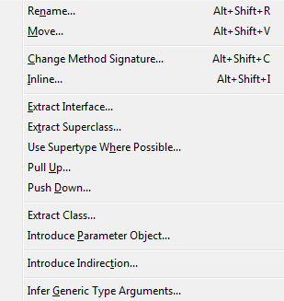
Herramientas Refactoring
Permiten producir mejoras significativas en el diseño sin mucho esfuerzo.
La gran mayoría de IDEs ya proveen estas herramientas.
No son perfectas.

Slide 50
Ejercicio Aprendiendo a usar las Herramientas de Refactoring
Refactoring es realizar cambios en el código para mejorar la calidad interna.
Refuctoring es tomar un código bien diseñado, realizar una serie cambios, hasta hacerlo inmantenible.
Vamos a identificar y practicar las herramientas automatizadas, refuctorizando un simple: return "Hola Mundo".
Notes:
http://www.youtube.com/watch?v=7RJmoCWx4cE
http://www.youtube.com/watch?v=5fd-hpjeg9c
Crear Clase Saludo con un método Saludar
Separar en Concatenación
Separar en Métodos cada palabra
Mover a una nueva clase

Slide 51
Ejercicio Refactorizando de manera Efectiva y Eficiente.
De manera guiada vamos a refactorizar el famoso ejemplo de "Movie Rental".
Objetivos:
Comprender y aplicar la mecánica que se debe de seguir para refactorizar de manera efectiva y eficiente
Comprender y utilizar Herramientas Automatizadas.

Slide 52
Ejercicio Refactoring Golf
Vamos a poner a prueba nuestros conocimientos de refactoring.

Slide 53
Ejercicio Refactorings Inversos
Necesitamos revertir un Refactoring cuando:
Hemos realizado un paso muy grande que ha producido errores
Un cambio que era bueno hoy ya no parece tan bueno para mañana.
En parejas, para cada uno de los Refactorings que se entregarán a continuación, identifca cuál es el nombre del refactoring que revierte su cambio.
Notes:
Otras reversiones:
Hide Delegate - Remove Middle Man
Parameterize Method - Replace Parameter with Explicit Methods

Slide 54
Refactoring Patterns
Patrones que nos ayudan a enfrentar cambios grandes o complejos en el diseño.
Unified Methods
Narrowed Change
Parallel Change
Notes:
Recordar que en un enfoque ágil entregamos valor de manera constante.

Slide 55
Narrowed Change
Asilar los lugares que necesitan ser cambiados antes de realizar el cambio. (Refactorizar 3 en vez de 50)
Mecánica
Extraer métodos que consoliden los lugares a cambiar.
Cambiar el código dentro de los métodos extraidos.
Realizar un Inline para propagar el cambio y eliminar el método extraido.
Notes:
For example, to change a member field of a class from one type to another you often need to make many small changes within the class.
The more changes you need to make, the riskier the work.

Slide 56
Parallel Change
Agregar el todo nuevo código sin eliminar el anterior, eliminar de manera paulatina el código viejo.
Mecánica
Agregar el nuevo código justo a lado de cada código que queremos cambiar. No eliminar el código antiguo.
Cuando se haya agregado todo el código nuevo, ambos deben convivir sin afectar ninguna funcionalidad.
Gradualmente ir retirando el código antiguo.
Notes:
Refactoring from an old way of doing something to a new way can sometimes be difficult.
Examples include shifting from using a file system to a database or from a primitive type to a custom-designed class.
Parallel Change helps you gradually evolve a new design in a safe and easy way.
This is a very conservative safe approach to refactoring.
It also gives management the ability to make the decision whether or not to cut over to the new code in a release
So if it is not tested properly by the time of the release, just don’t switch over, no need to roleback changes or take any other steps

Slide 57
Ejercicio Aprendiendo Refactoring Patterns
Aplicar las técnicas de "Narrowed Change" y "Paralell Change" para refactorizar una clase "Stack".

Slide 58
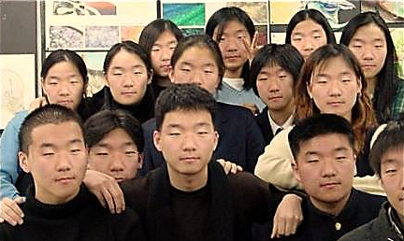
Unified Methods
Para remover código duplicado en métodos grandes o complejos, uniformizarlos de tal manera que sean lo más idénticos posibles.
Extraer el código que es uniforme a todos estos métodos y compartirlo (ya no duplicarlo).

Slide 59
Ejercicio Aprendiendo Refactoring Patterns
Aplicar las técnicas de "Unified Methods" a la jerarquía de clases "Employee"

Slide 60
Referencias
Páginas
Martin fowler - http://martinfowler.com/bliki/refactoring.html
Source Making - http://sourcemaking.com/refactoring
Libros
Clean Code
Improving the Design of Existing Code
Refactoring to Patterns
Refactoring Workbook
Email: angel.nunez.salazar@gmail.com
Blog: http://snahider.blogspot.com
Twitter: @snahider
Angel Núñez Salazar

